Slide 1




“Жас ұлан Жас қыран” балалар мен жасөспірімдер ұйымының жұмысы

Slide 2
Жас ұландар әні
Әні мен сөзін жазған Ұ.Жаналиева
Біз ұланы қазақ елінің
Туған жерін, сүйген Отанын.
Әке жолын, ана мейірімін,
Бойға жиған қасиетін.
Қайырмасы:
Жас ұлан, қалыспа,
Қырандай қарышта.
Еліміздің абройын
Асқақтатып әлемге
Нық ұстайық байрағын!
Көп білуге ұмтыламыз
Өнер, білім, ғылымға.
Кеудемізде ар мен намыс
Жетелейді бізді алға.
Қайырмасы:

Slide 3

Жас Ұлан” ұйымының
мақсатын,
міндеттерін түсіндіру.
“Жас Ұлан” ұйымының
Ұланбасының жұмысымен
танысу
Мақсаты
“
Оқушыларды отанын, салт
дәстүрін,
тілі мен дінін сүйюге
тәрбиелеу
Оқушыларды отанын, салт
дәстүрін,
тілі мен дінін сүйюге
тәрбиелеу

Slide 4
«Жас Ұланның» мақсаты:
өскелең жас ұрпақтың бойында патриоттық, білім мен өзін-өзі жетілдіруге деген құштарлық, беріктік, Отан тарихына, Тәуелсіз Қазақстанның бүгіні мен болашағына деген жауапкершілікті қалыптастыру.
«Жас Ұланның» міндеттері
Қазақстан халқының тілін, мәдениетін, тарихын білу негізінде өскелең жас ұрпақтың бойында рухани-адамгершілік әлеуетті қалыптастыру;
- балалар мен жасөспірімдердің азаматтық белсенділігі мен саналылығын арттыру;
- танымдық жұмыстарды ынталандыру;
- балалар мен жасөспірімдердің зияткерлік, шығармашылық және әлеуметтік дамуы үшін қолайлы жағдай жасау;
- жауапкершілік пен еңбексүйгіштікті қалыптастыруға, көшбасшылық және ұйымдастырушылық қабілеттерін дамытуға бағытталған баланың жеке тұлғалық қасиеттерін дамыту.
Мүшелерді ұйымға қабылдауды «Жас Ұлан» бастауыш ұйымы жүргізеді. Ұйымға көпшілікті қабылдау жылына 3 рет өткізіледі (бұдан өзге әр өңірдің атаулы күндері де болады): 1 мамыр – Қазақстан халқының бірлігі күні, 6 шілде – «Жас Ұлан» құрылған күні, 16 желтоқсан – Тәуелсіздік күні.

Slide 5
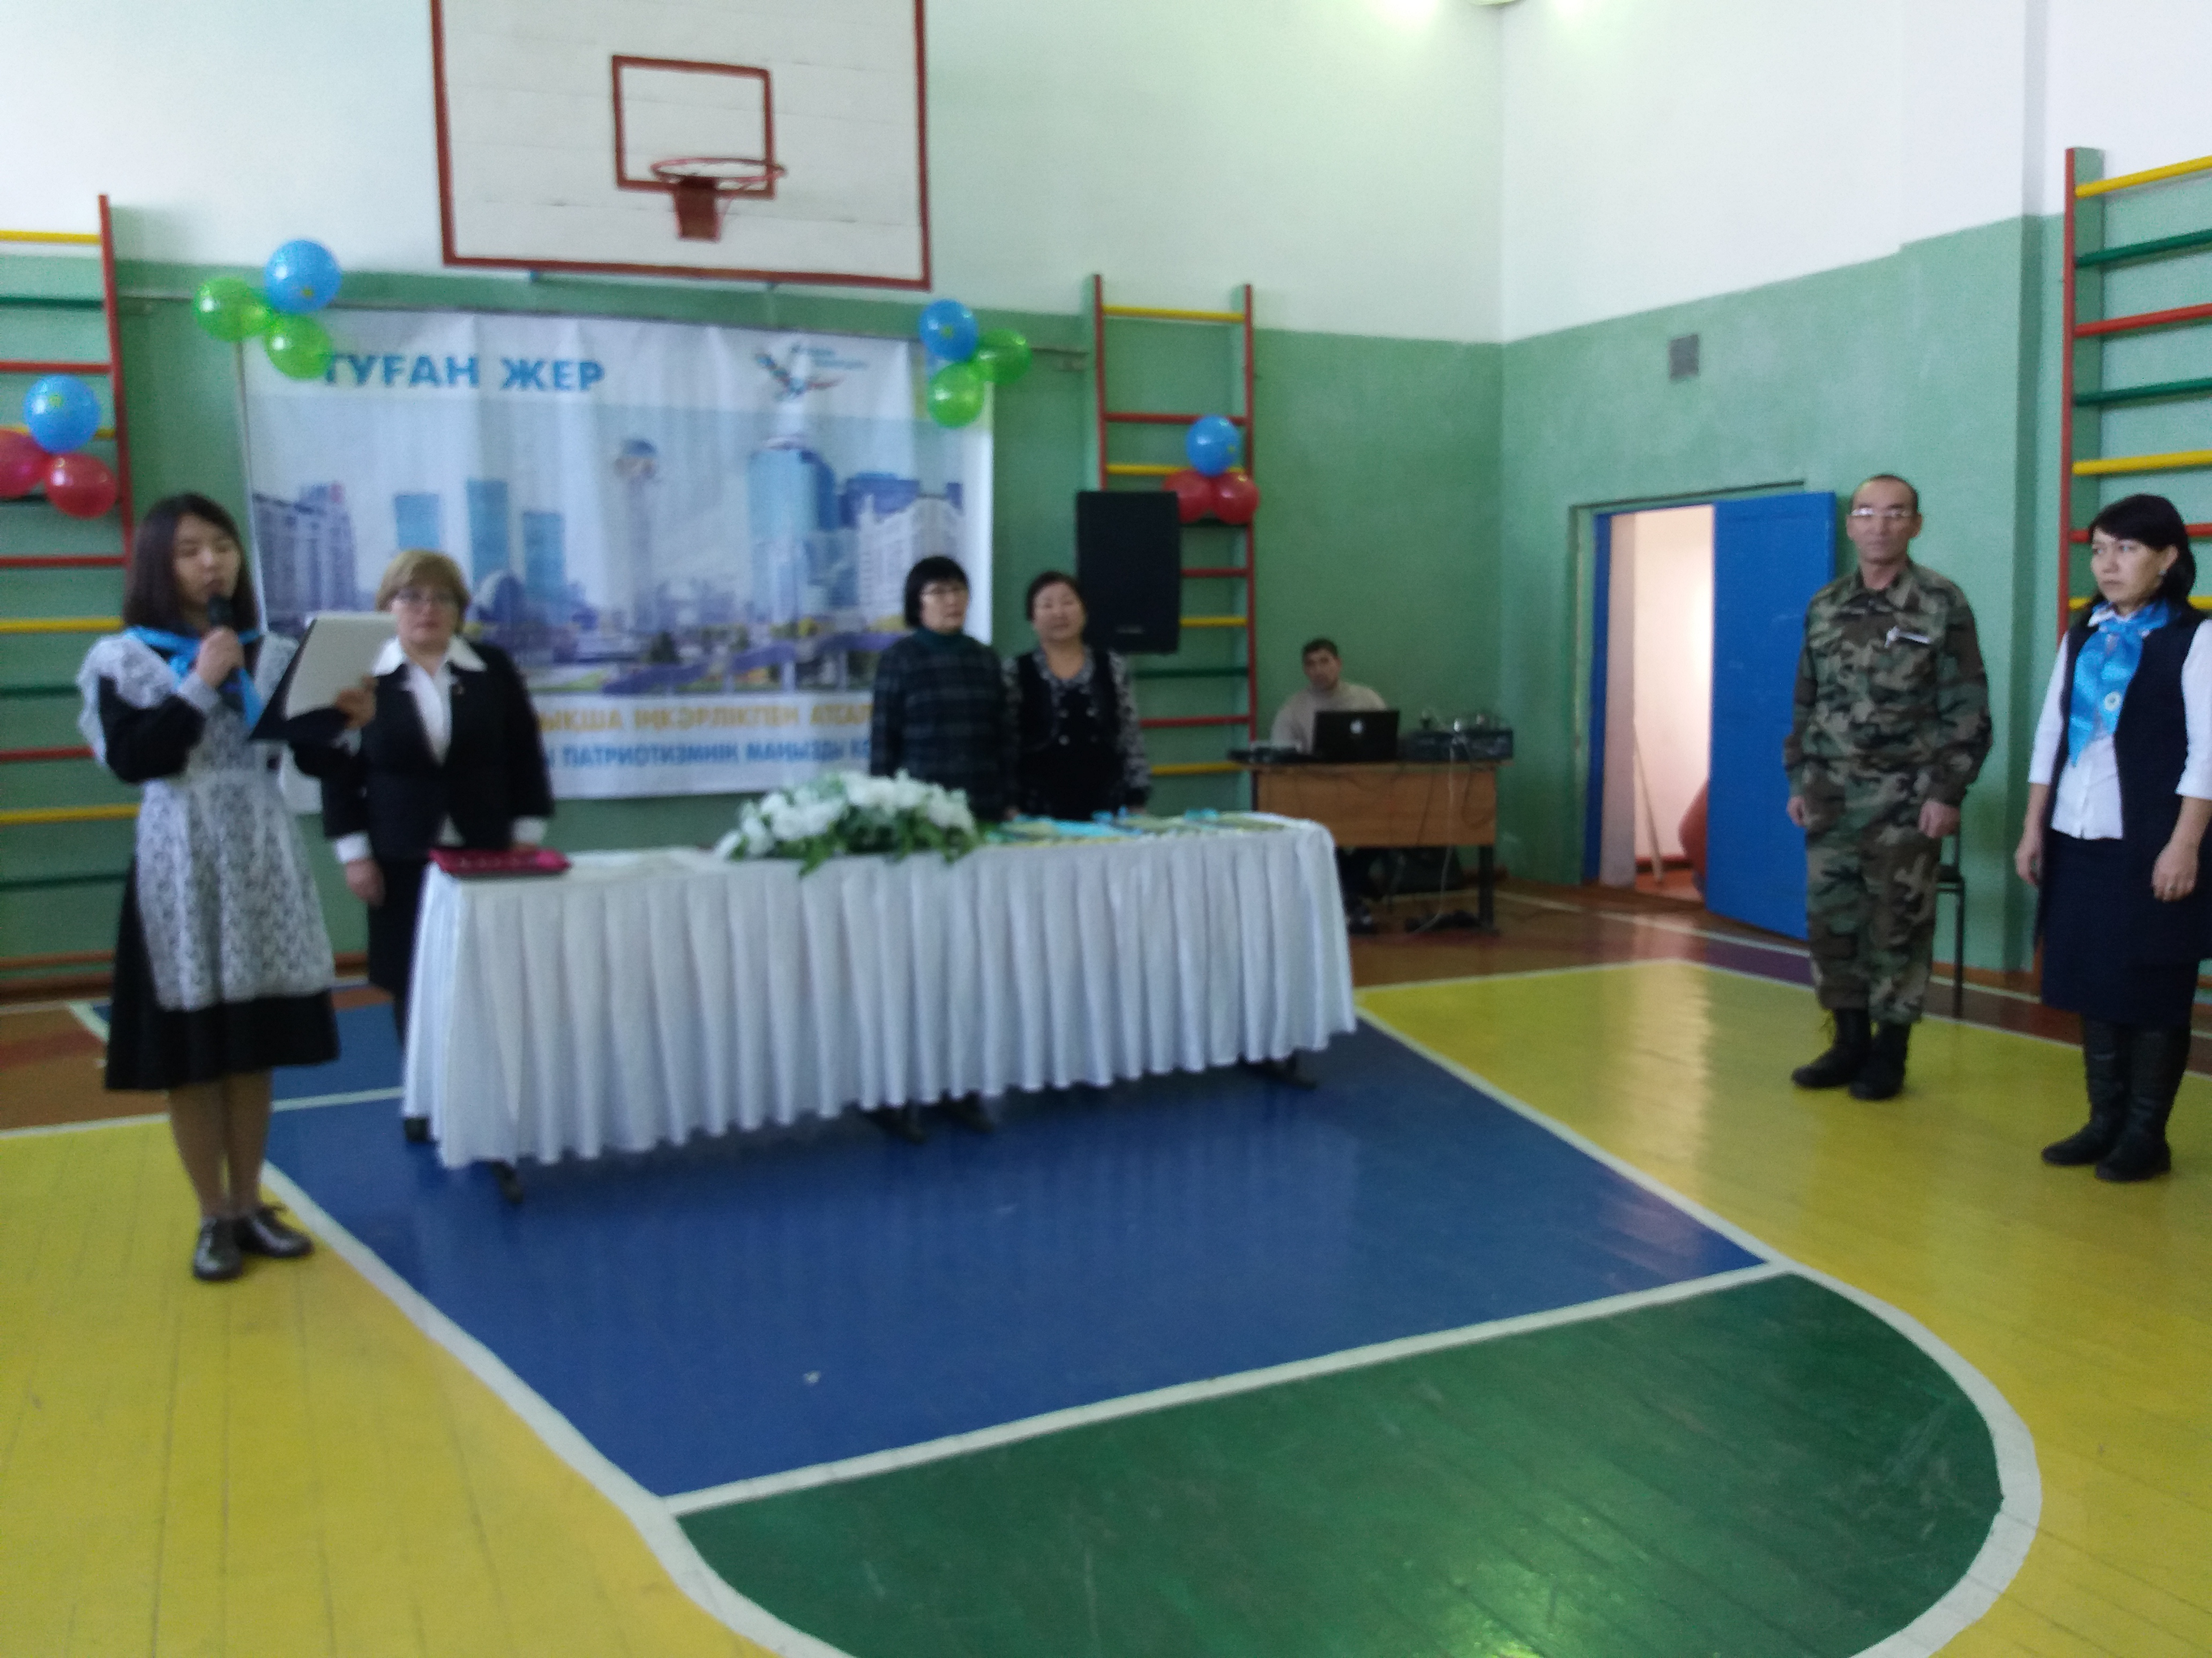
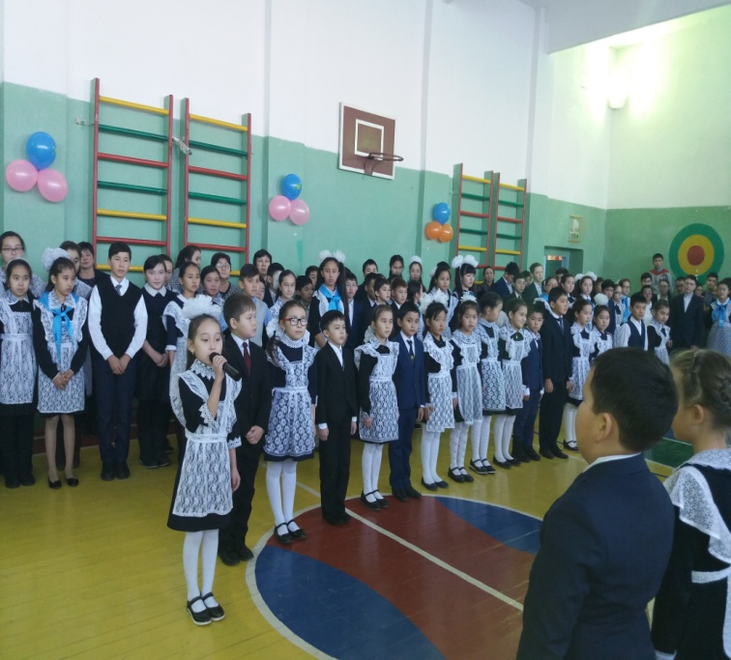
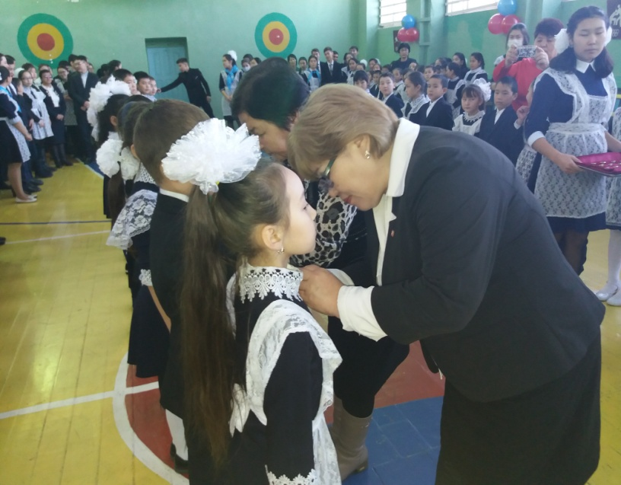
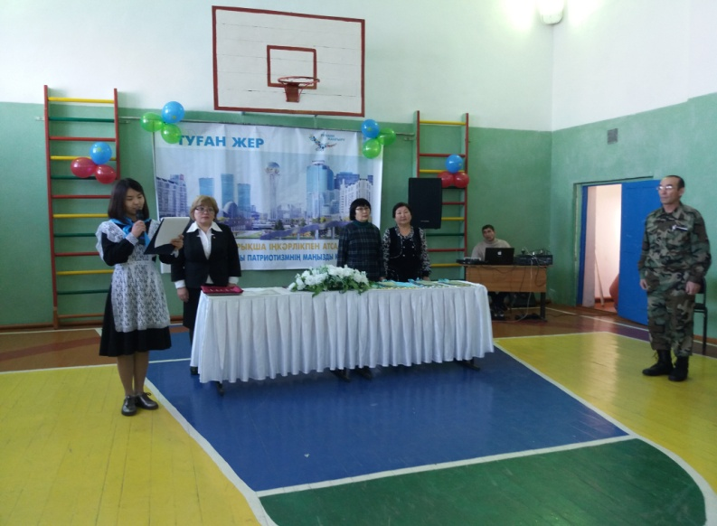
“Жас қыран” ұйымына қабылдау рәсімінен үзінді

Slide 6

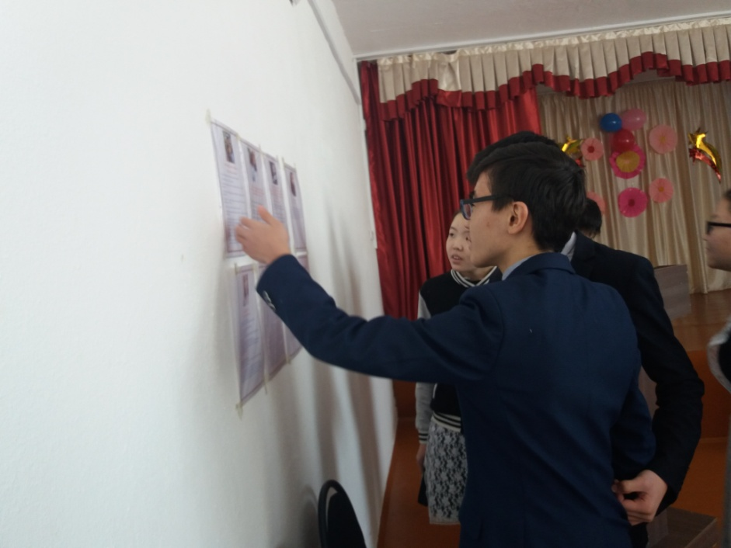
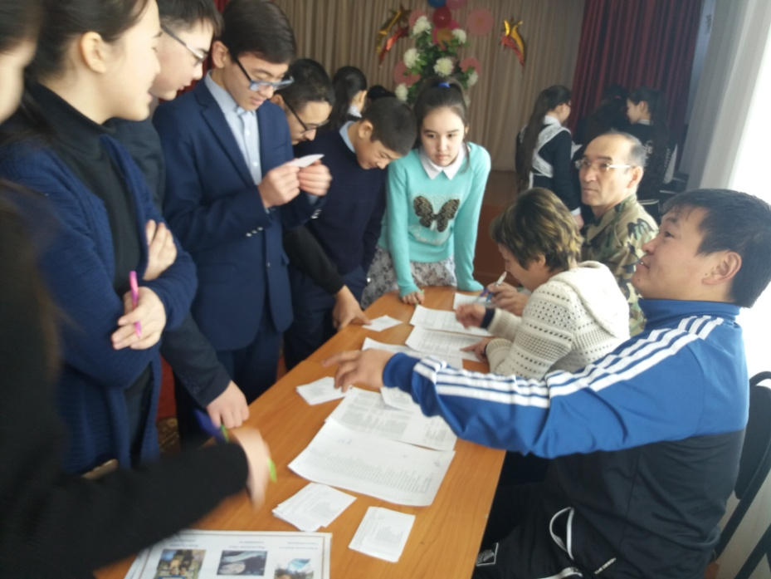
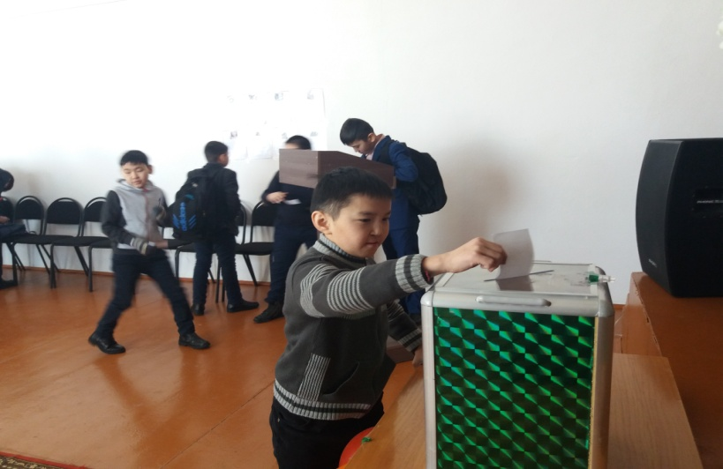
“Жас Ұлан және Жас қыран” балалар мен жасөспірімдер ұйымының
Ұланбасын сайлау сәтінен

Slide 7
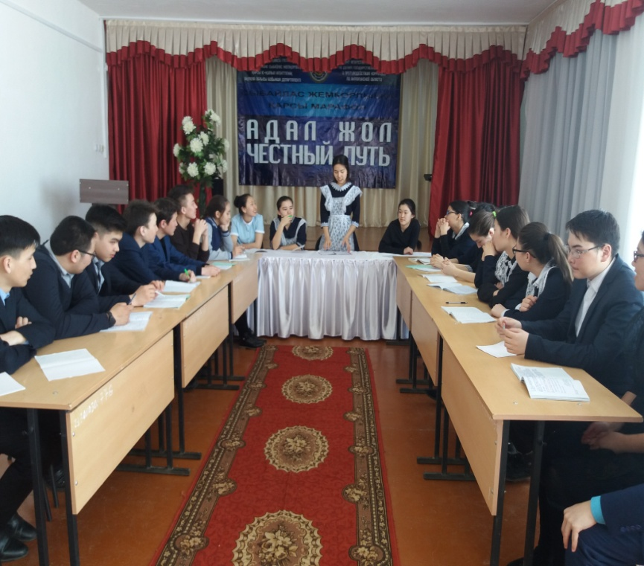
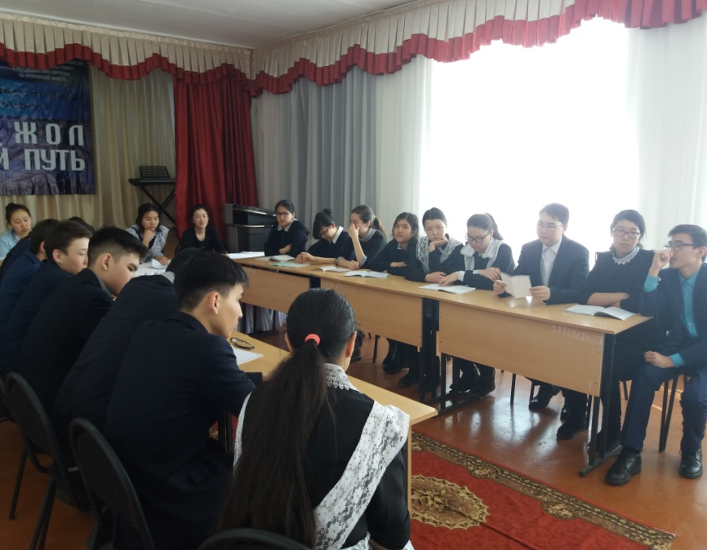
“Жас Ұландықтар” жиыны

Slide 8
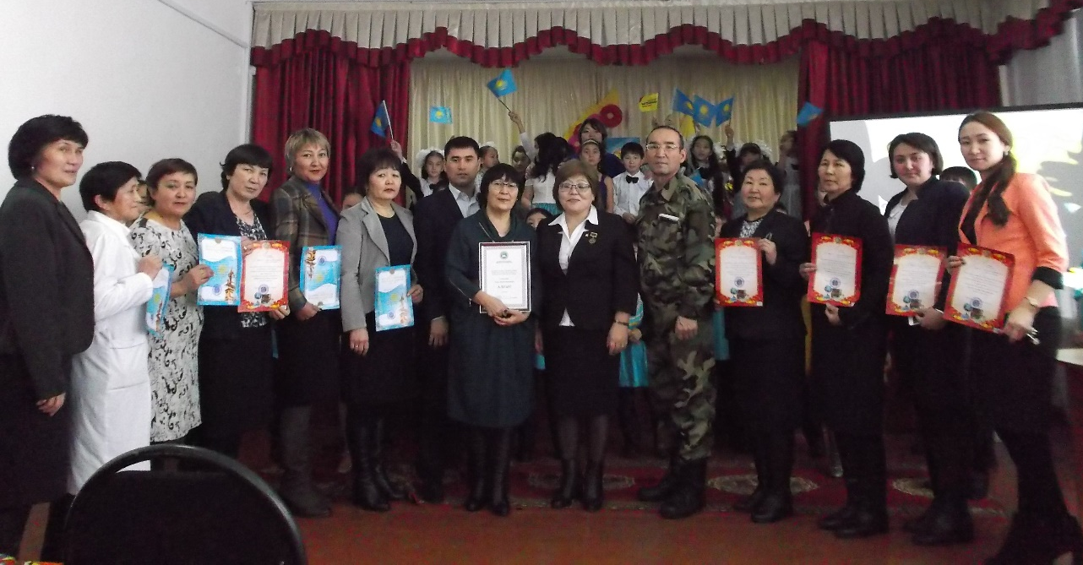
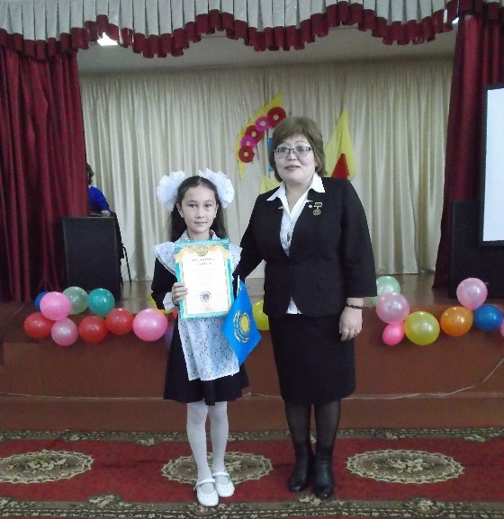
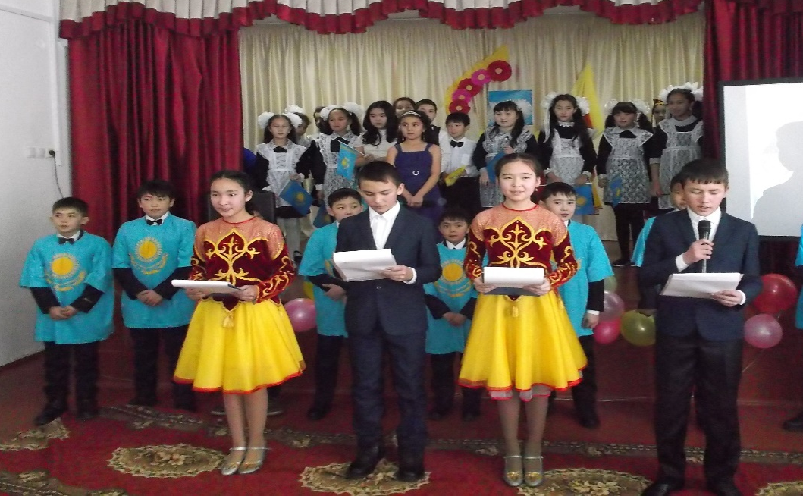
Ұстаздар мерекесі күнінен
“Ұстаздан —ұлағат”

Slide 9

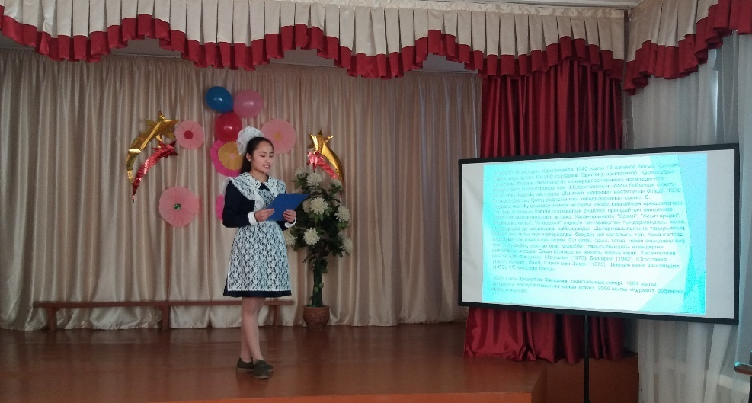
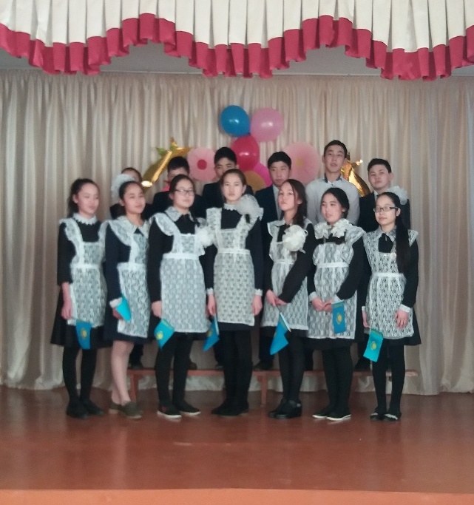
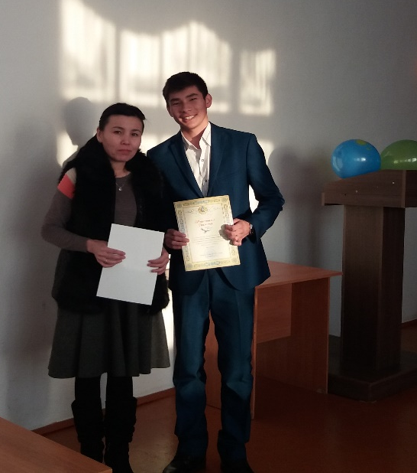
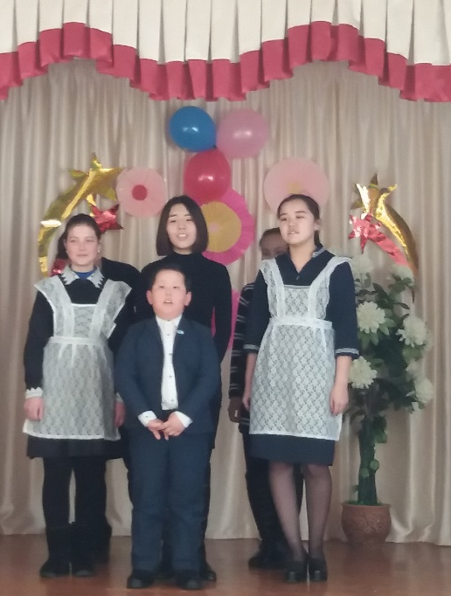
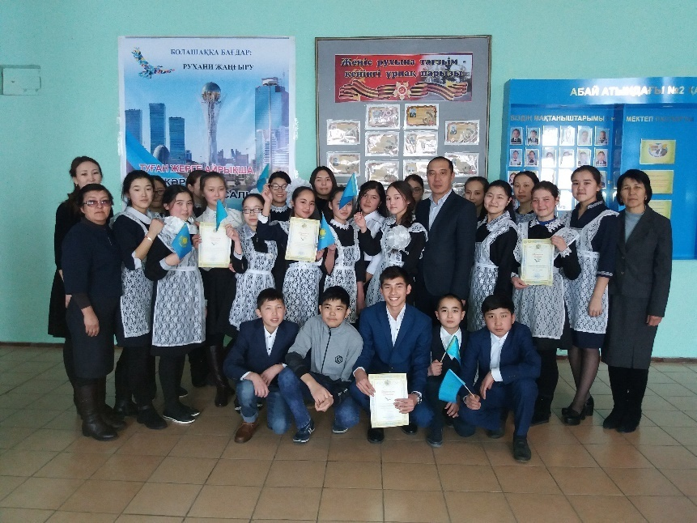
«Болашаққа бағдар: Рухани жаңғыру»
бағдарламасы аясында
«Қазақтың композиторларының әндері» тақырыбында
өткізілген мерекелік іс-шара

Slide 10
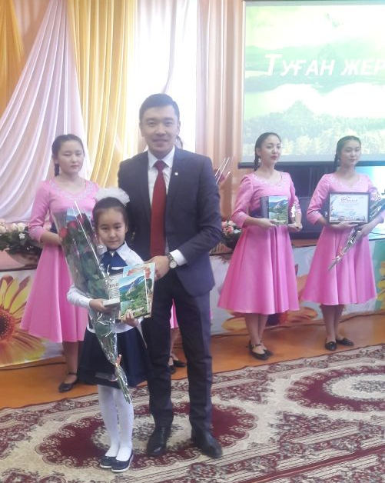
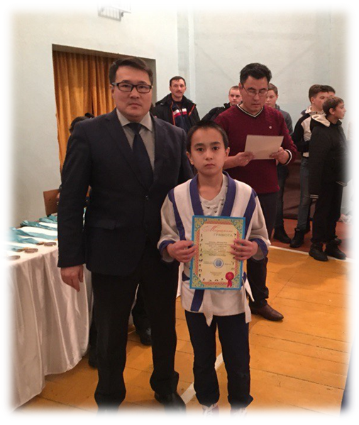
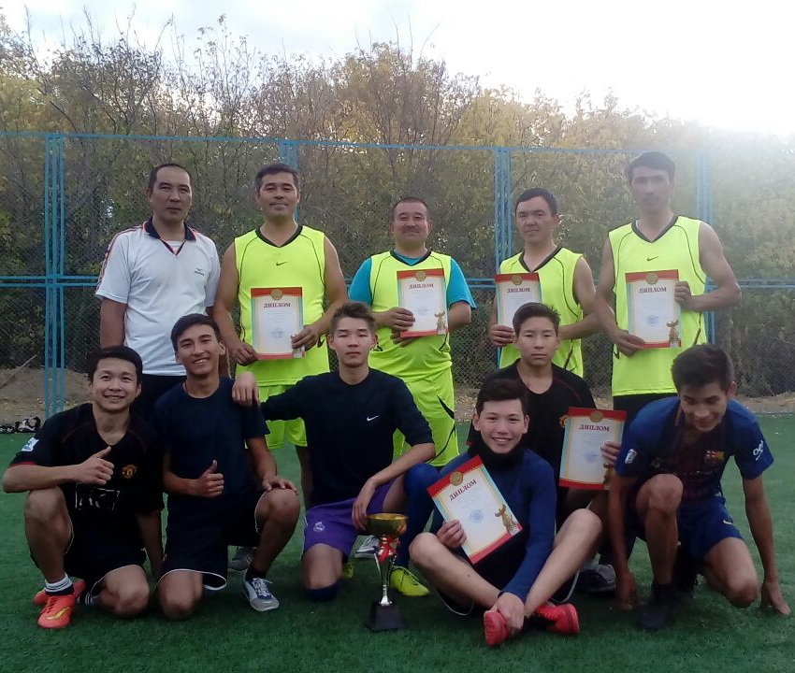
«Туған жерімнің болашағы жайлы менің арманым»тақырыбында облыстық шығармалар сайысының
І орын жүлдегері Уразбай Айдана
Спорт - денсаулық кепілі

Slide 11
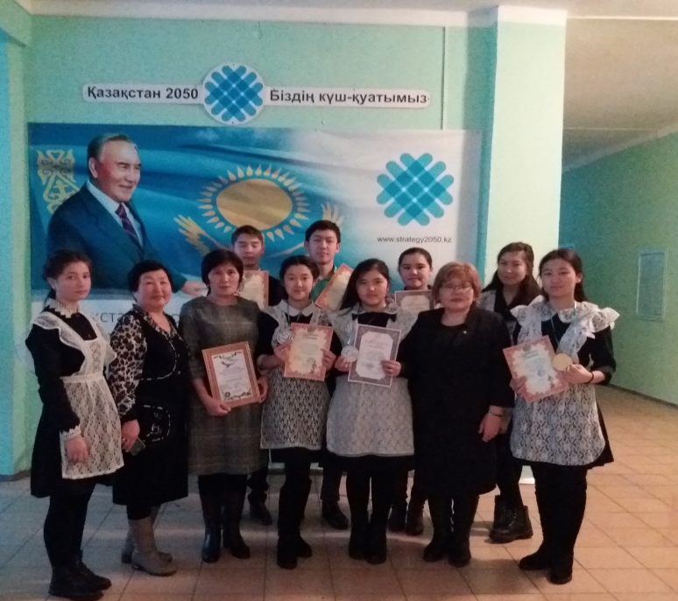
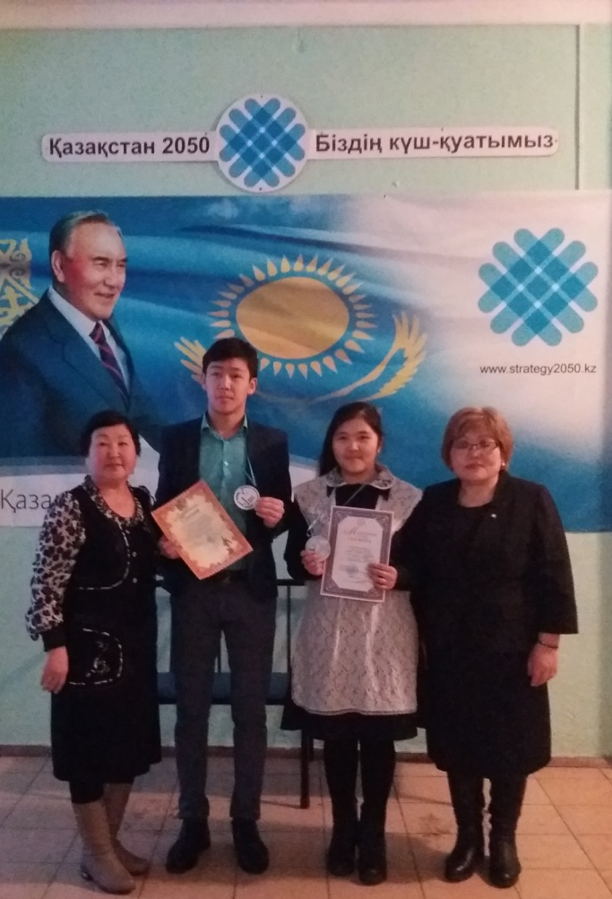
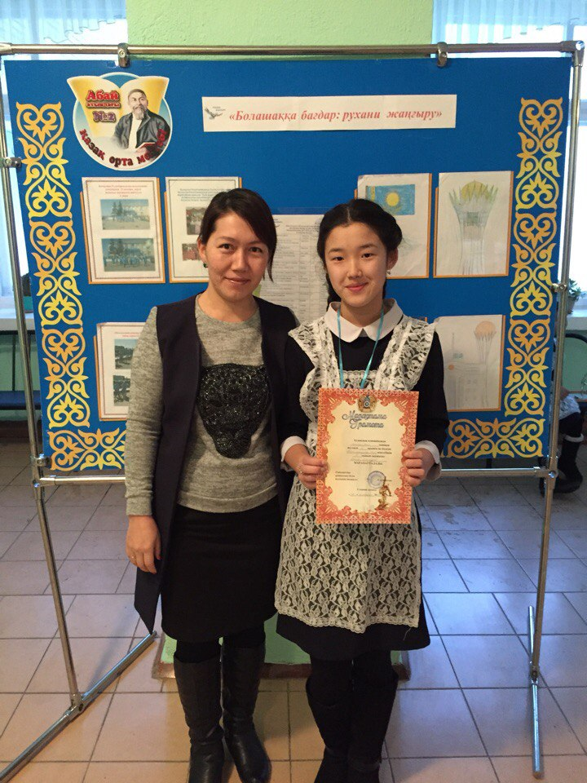
Аудандық олимпиададан жүлделі орын алған оқушылар

Slide 12
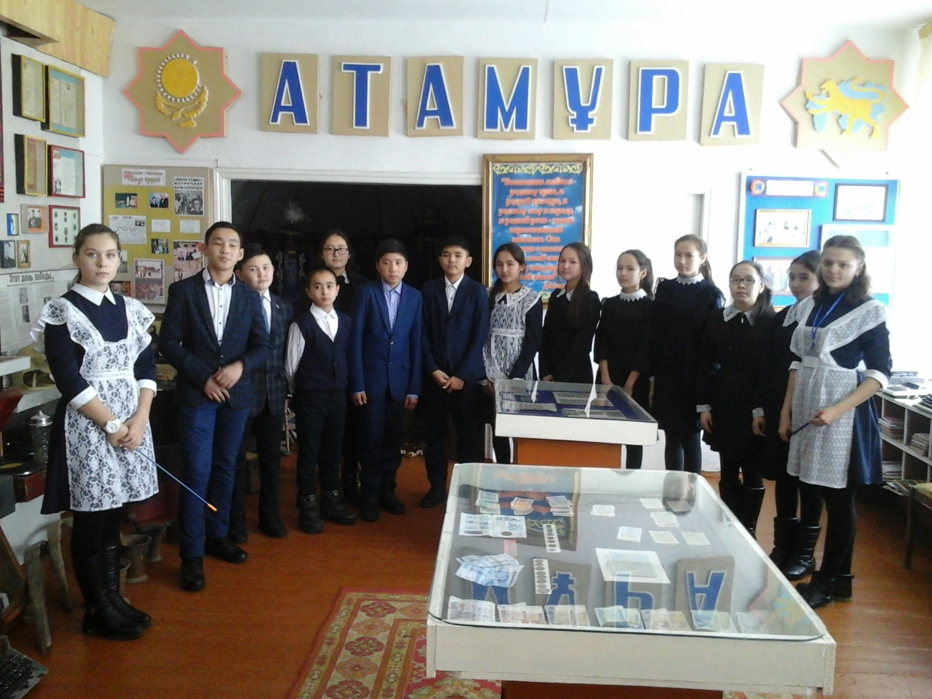
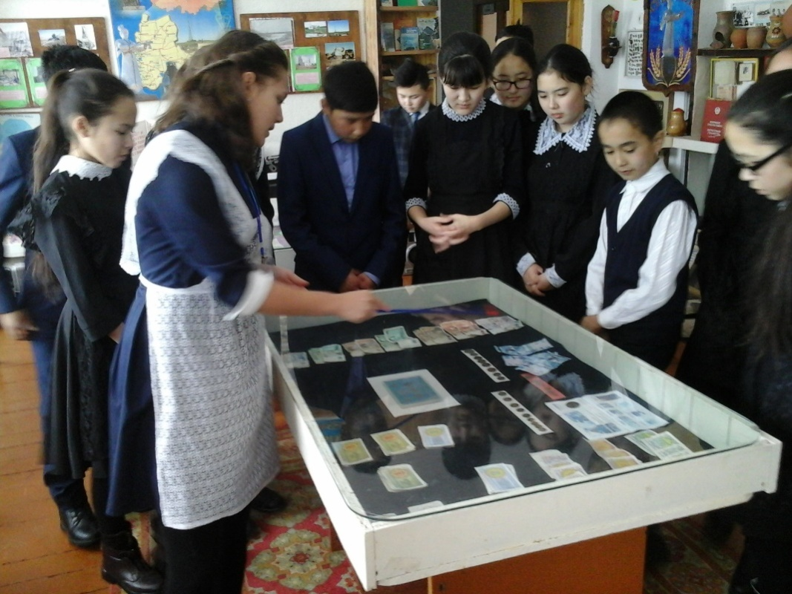
Қалалық №1 ОМ «Атамұра»
мұражайына саяхат

Slide 13
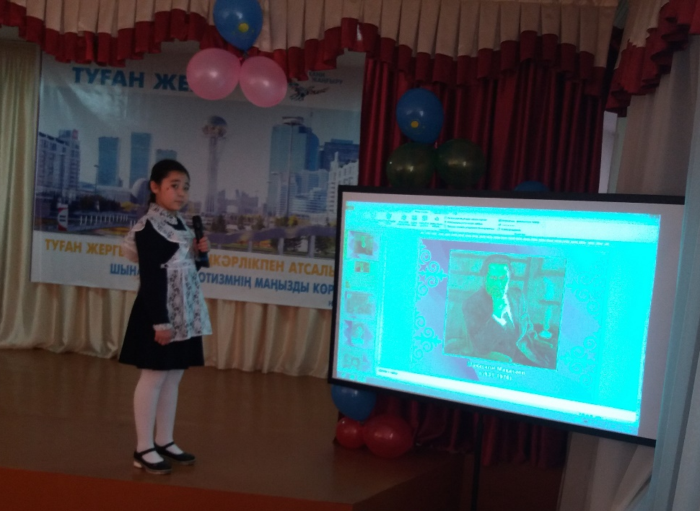
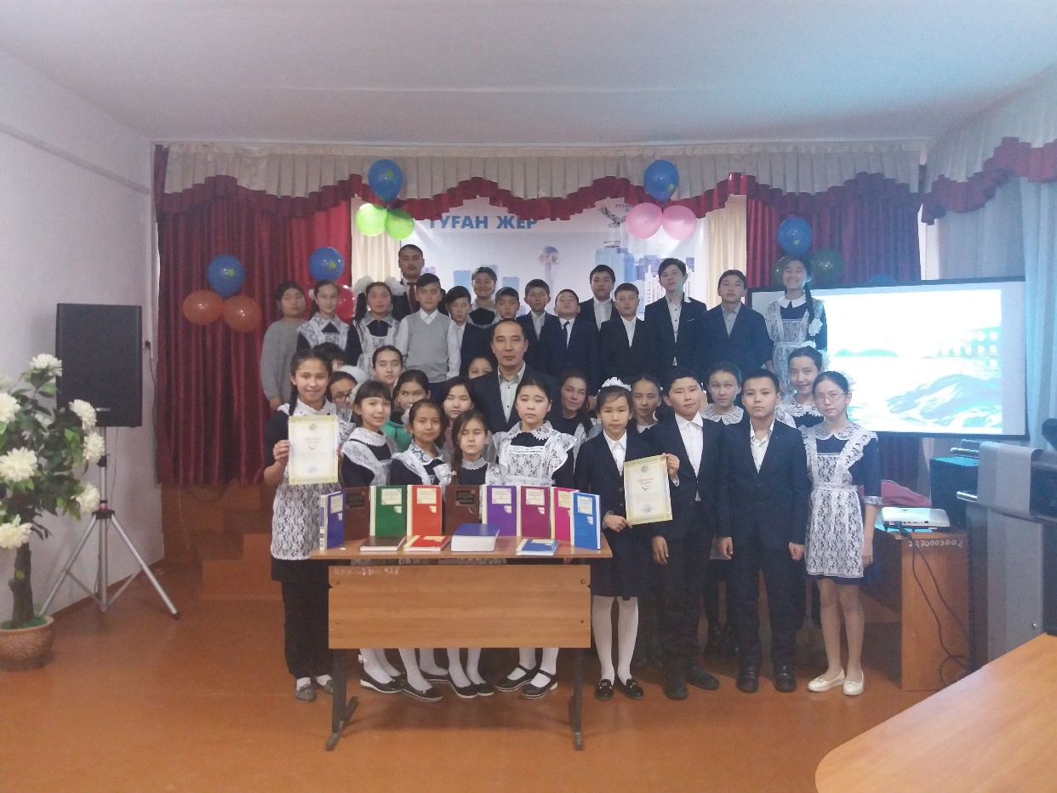
«Болашаққа бағдар: Рухани жаңғыру»
бағдарламасы аясында
«Қазақтың ақын-жазушылары» тақырыбында
өткізілген мерекелік іс-шара

Slide 14
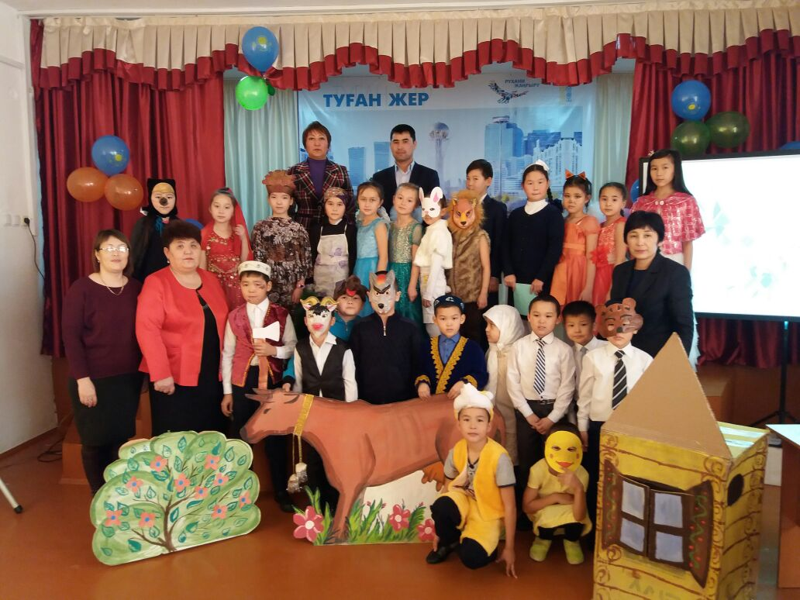
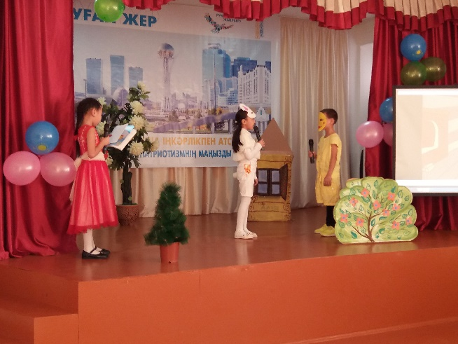
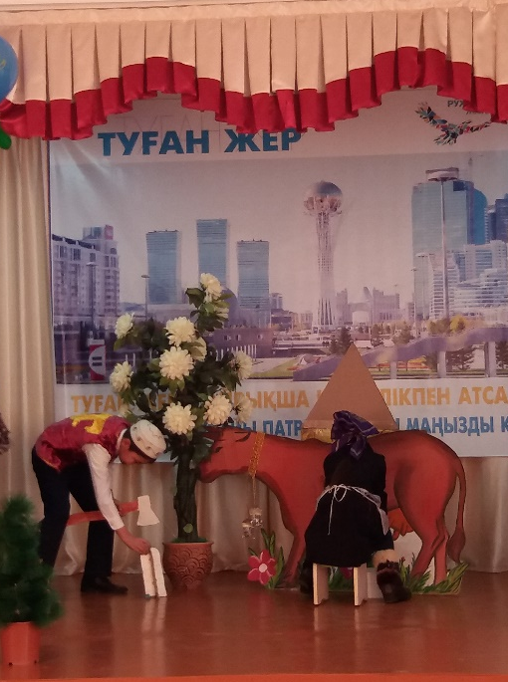
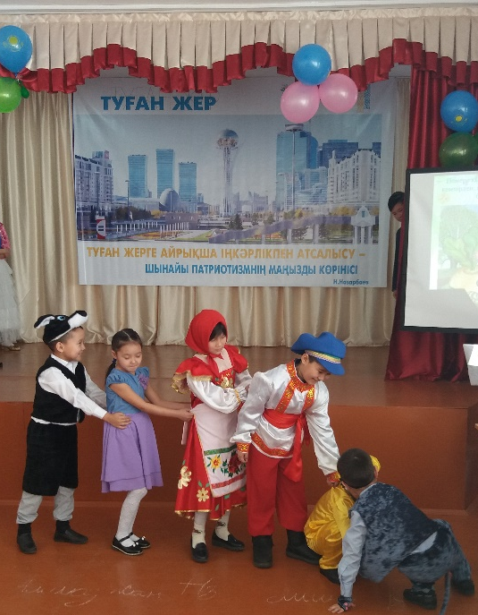
«Болашаққа бағдар: Рухани жаңғыру»
бағдарламасы аясында
«Ертегілер елінде» тақырыбында
өткізілген мерекелік іс-шара

Slide 15
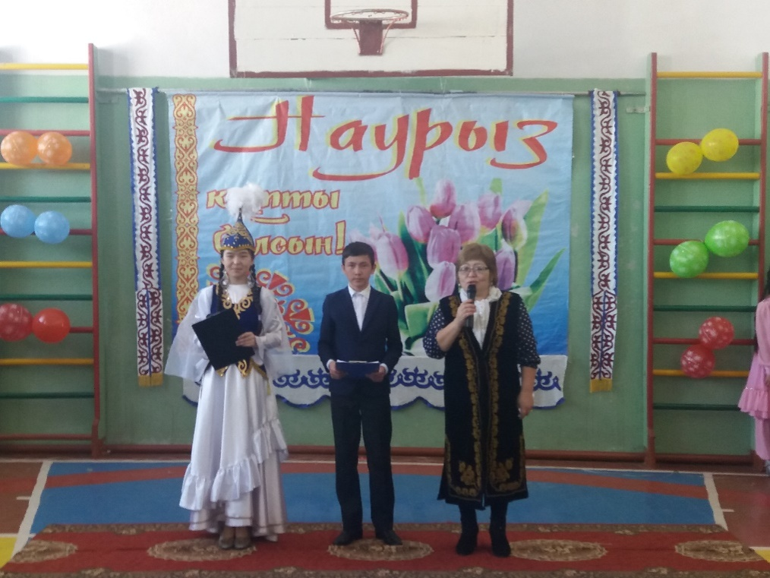
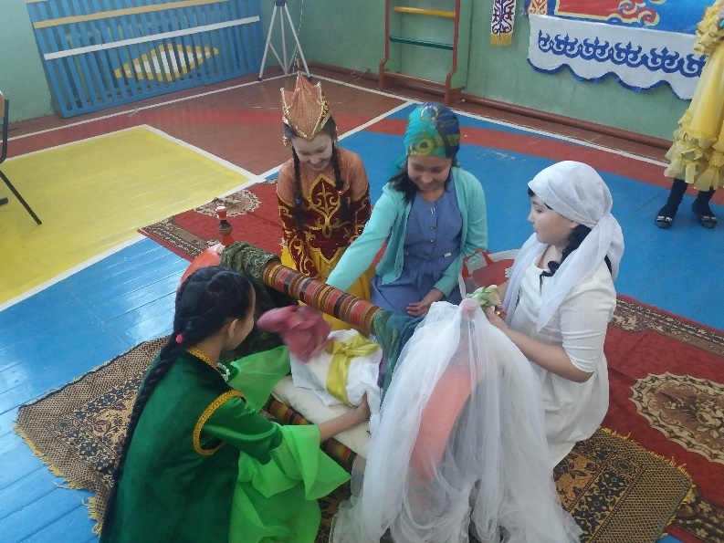
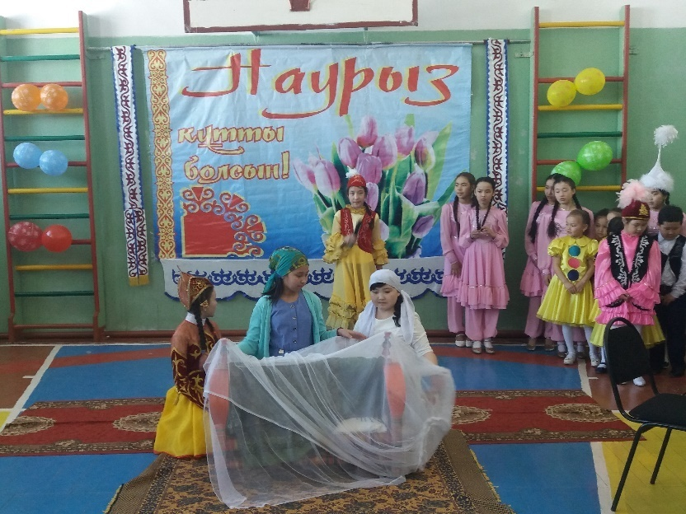
Қайта оралды қазағымның бүгін дәстүрлері ай
Көптен күткен халқымыздың асыл арманы еді ай
Берекелі қазақ жері ол мерекелі
Дәстүрлерін жоғалтпаған қазағымның бұл ежелгі

Slide 16
НАЗАРЛАРЫҢЫЗҒА РАХМЕТ!!!
“Жас Ұлан және Жас Қыран” балалар мен жасөспірімдер ұйымының
ҰЛАНБАСЫ
10 – сынып оқушысы
БАЙМУХАНОВА КАМИЛА

